Slide 2
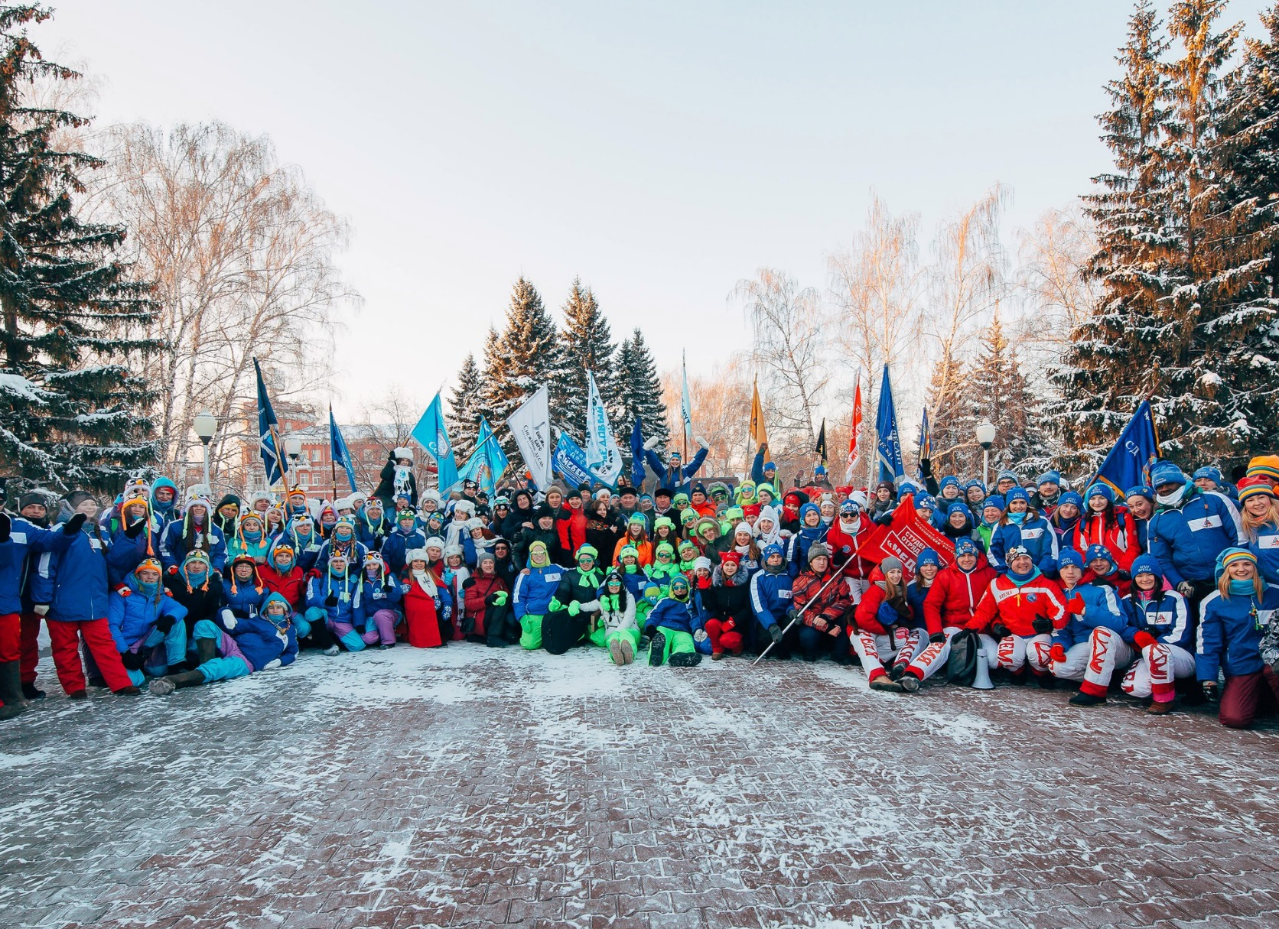
ИТОГИ 2018

Slide 5
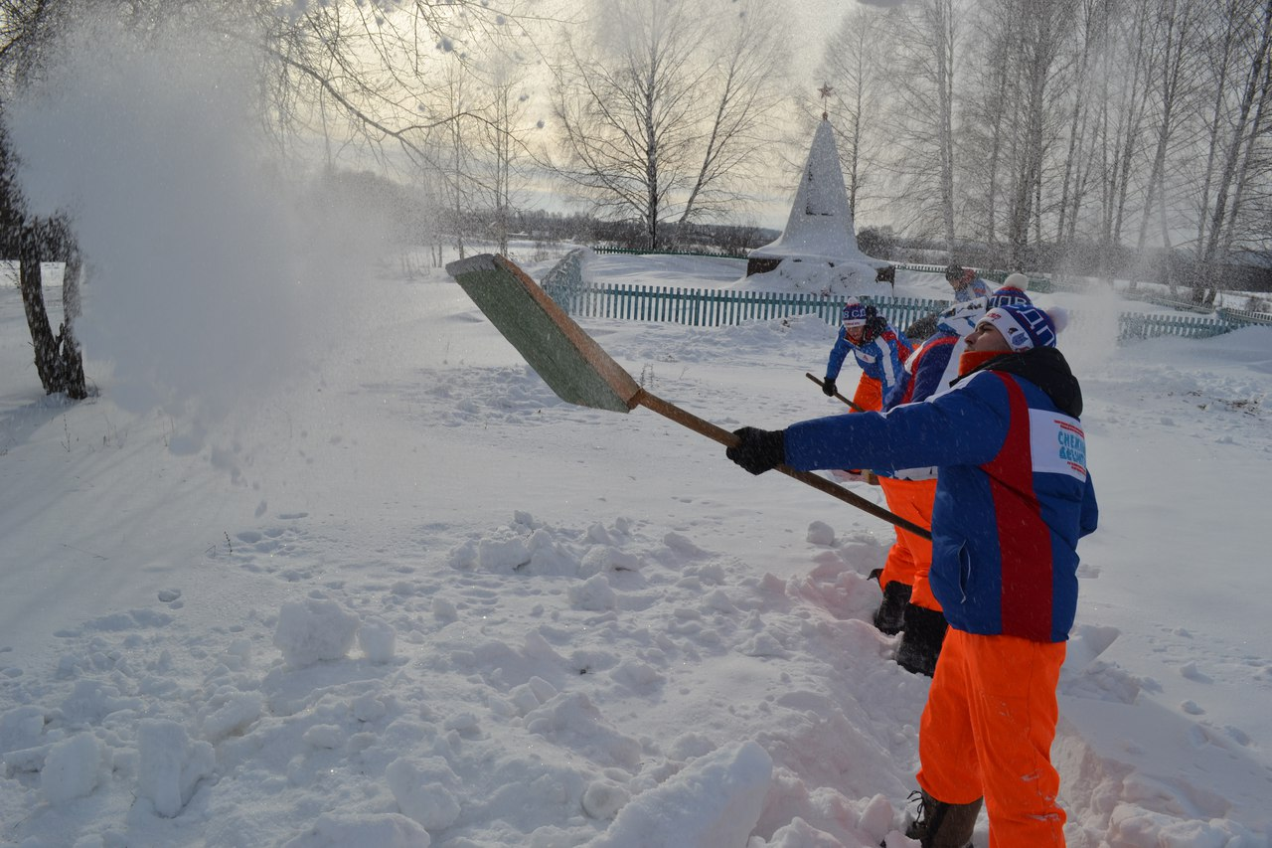

Slide 6
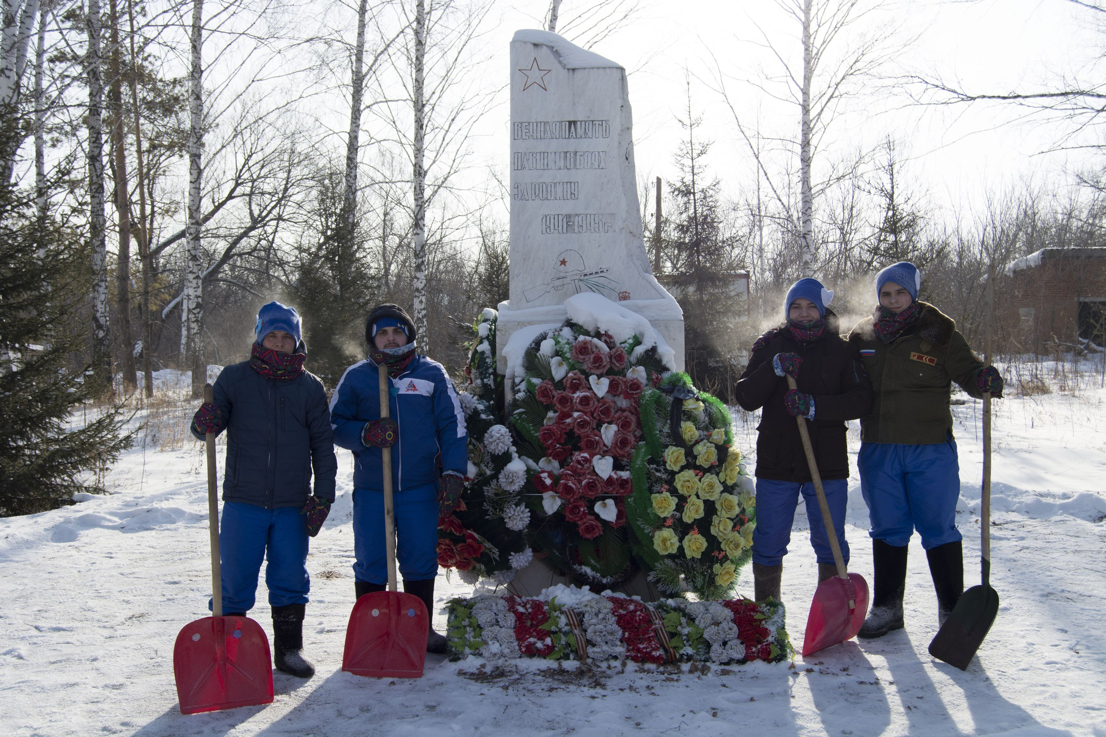

Slide 7
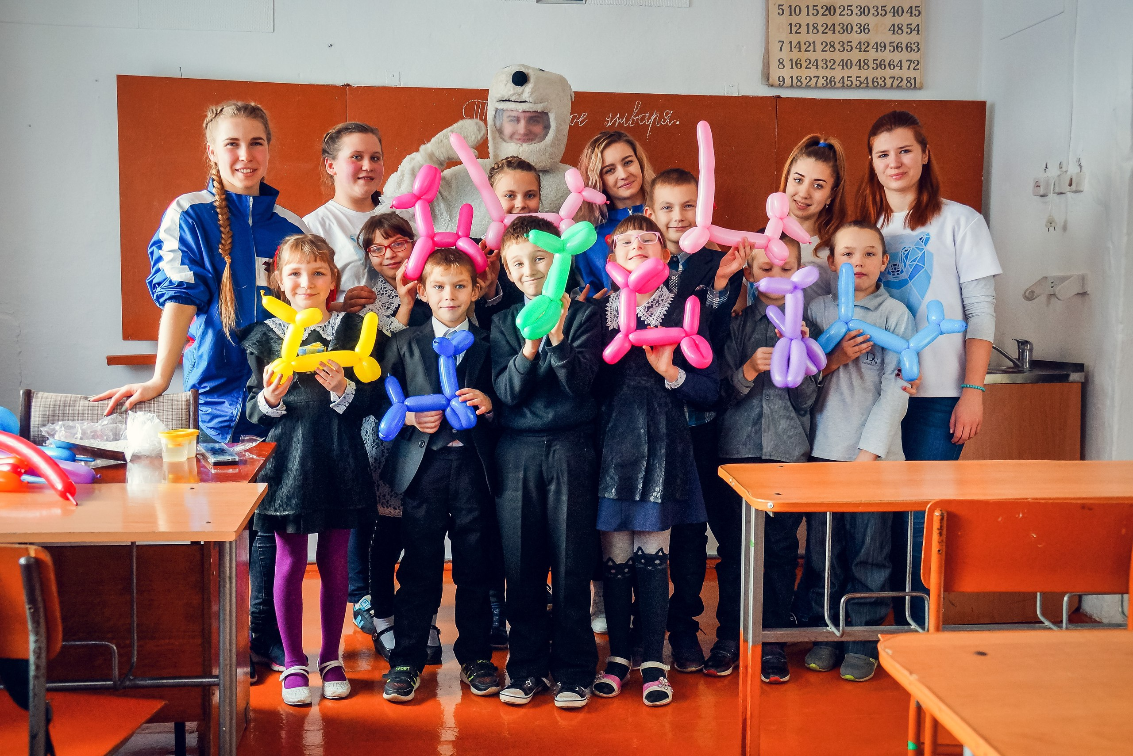

Slide 8
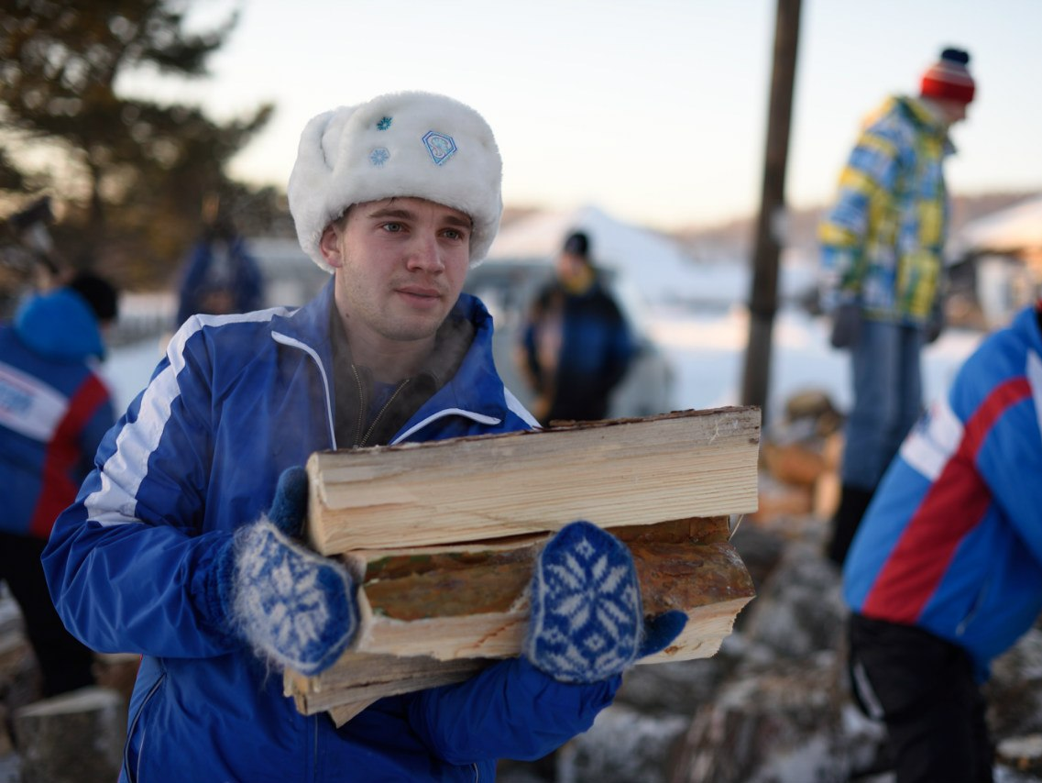
1. Помощь на социально-значимых объектах.
2. Адресная помощь ветеранам ВОВ, труженикам тыла и детям войны.
3. Профориентационные встречи с учащимися старших классов.
4. Встречи со школьниками и молодежью: беседы по здоровому образу жизни, политической и финансовой грамотности населения, молодежной политике.
5. Мастер-классы с детьми по прикладному творчеству.
6. Спортивные игры со школьниками (товарищеские матчи по футболу, волейболу, баскетболу и др.видам спорта).
7. Юридические консультации.
8. Организация концертов и дискотек, для местного населения.
Мероприятия Акции Снежный Десант РСО

Slide 9
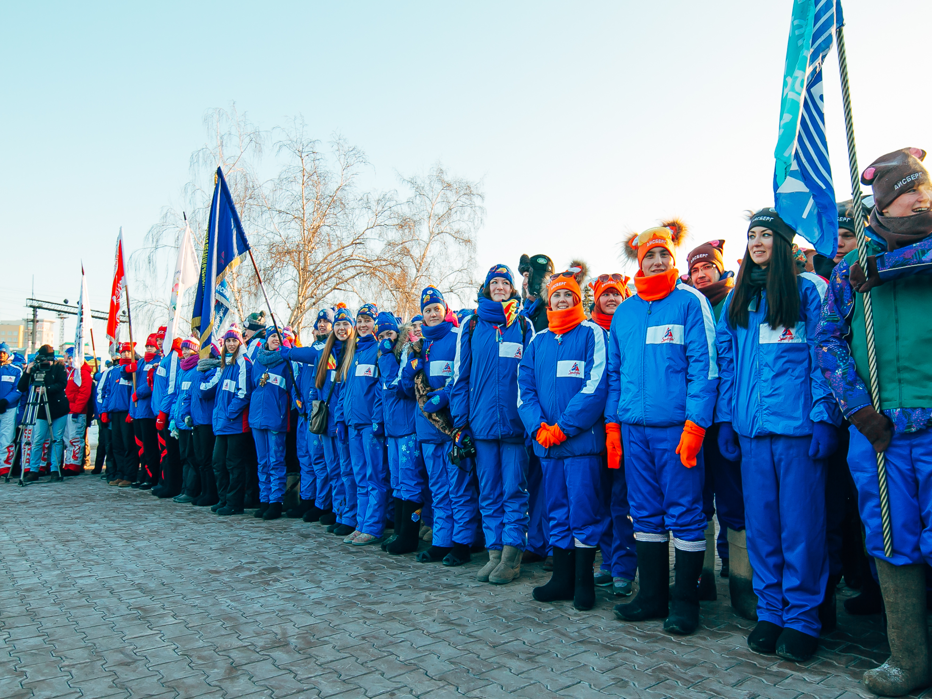
Особое внимание в информационной работе отрядов с населением районов в этом году было уделено:
Победе советского народа в Великой Отечественной Войне;
Гду добровольца (волонтера) в России;
десятилетию детства;
здоровому образу жизни;
чемпионату мира по футболу-2018;
повышению электоральной активности молодежи.

Slide 10
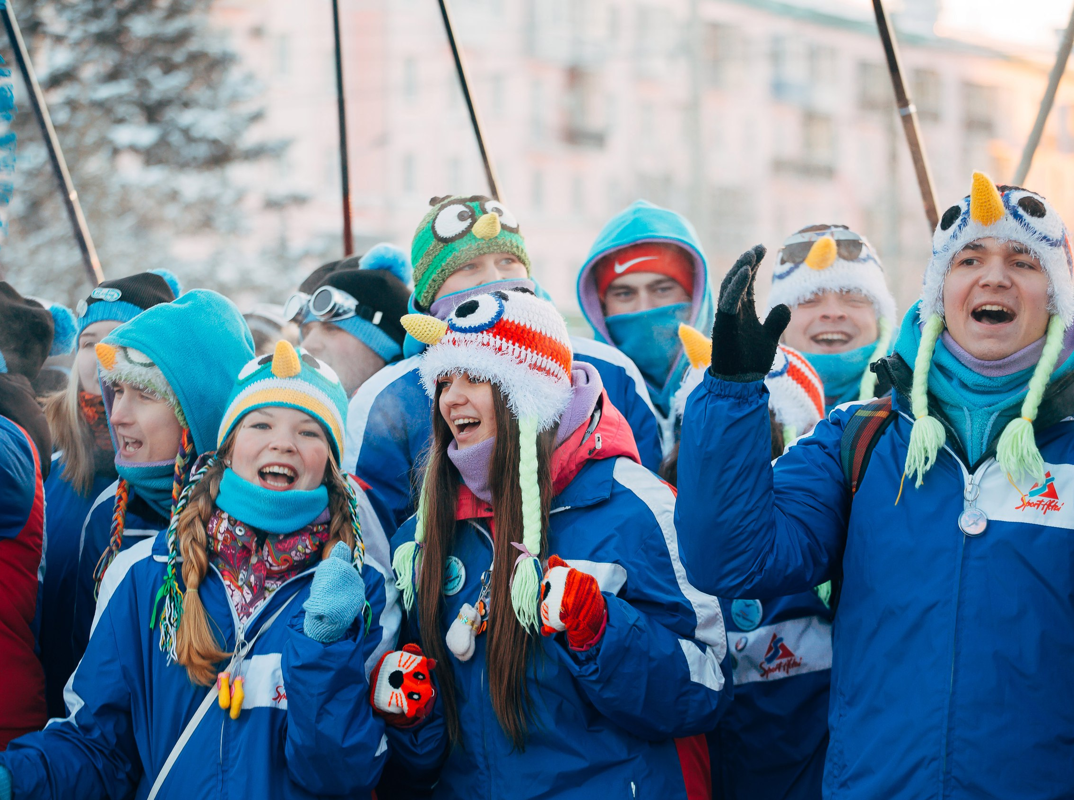
199 отрядов
Более 3000 участников

Slide 12
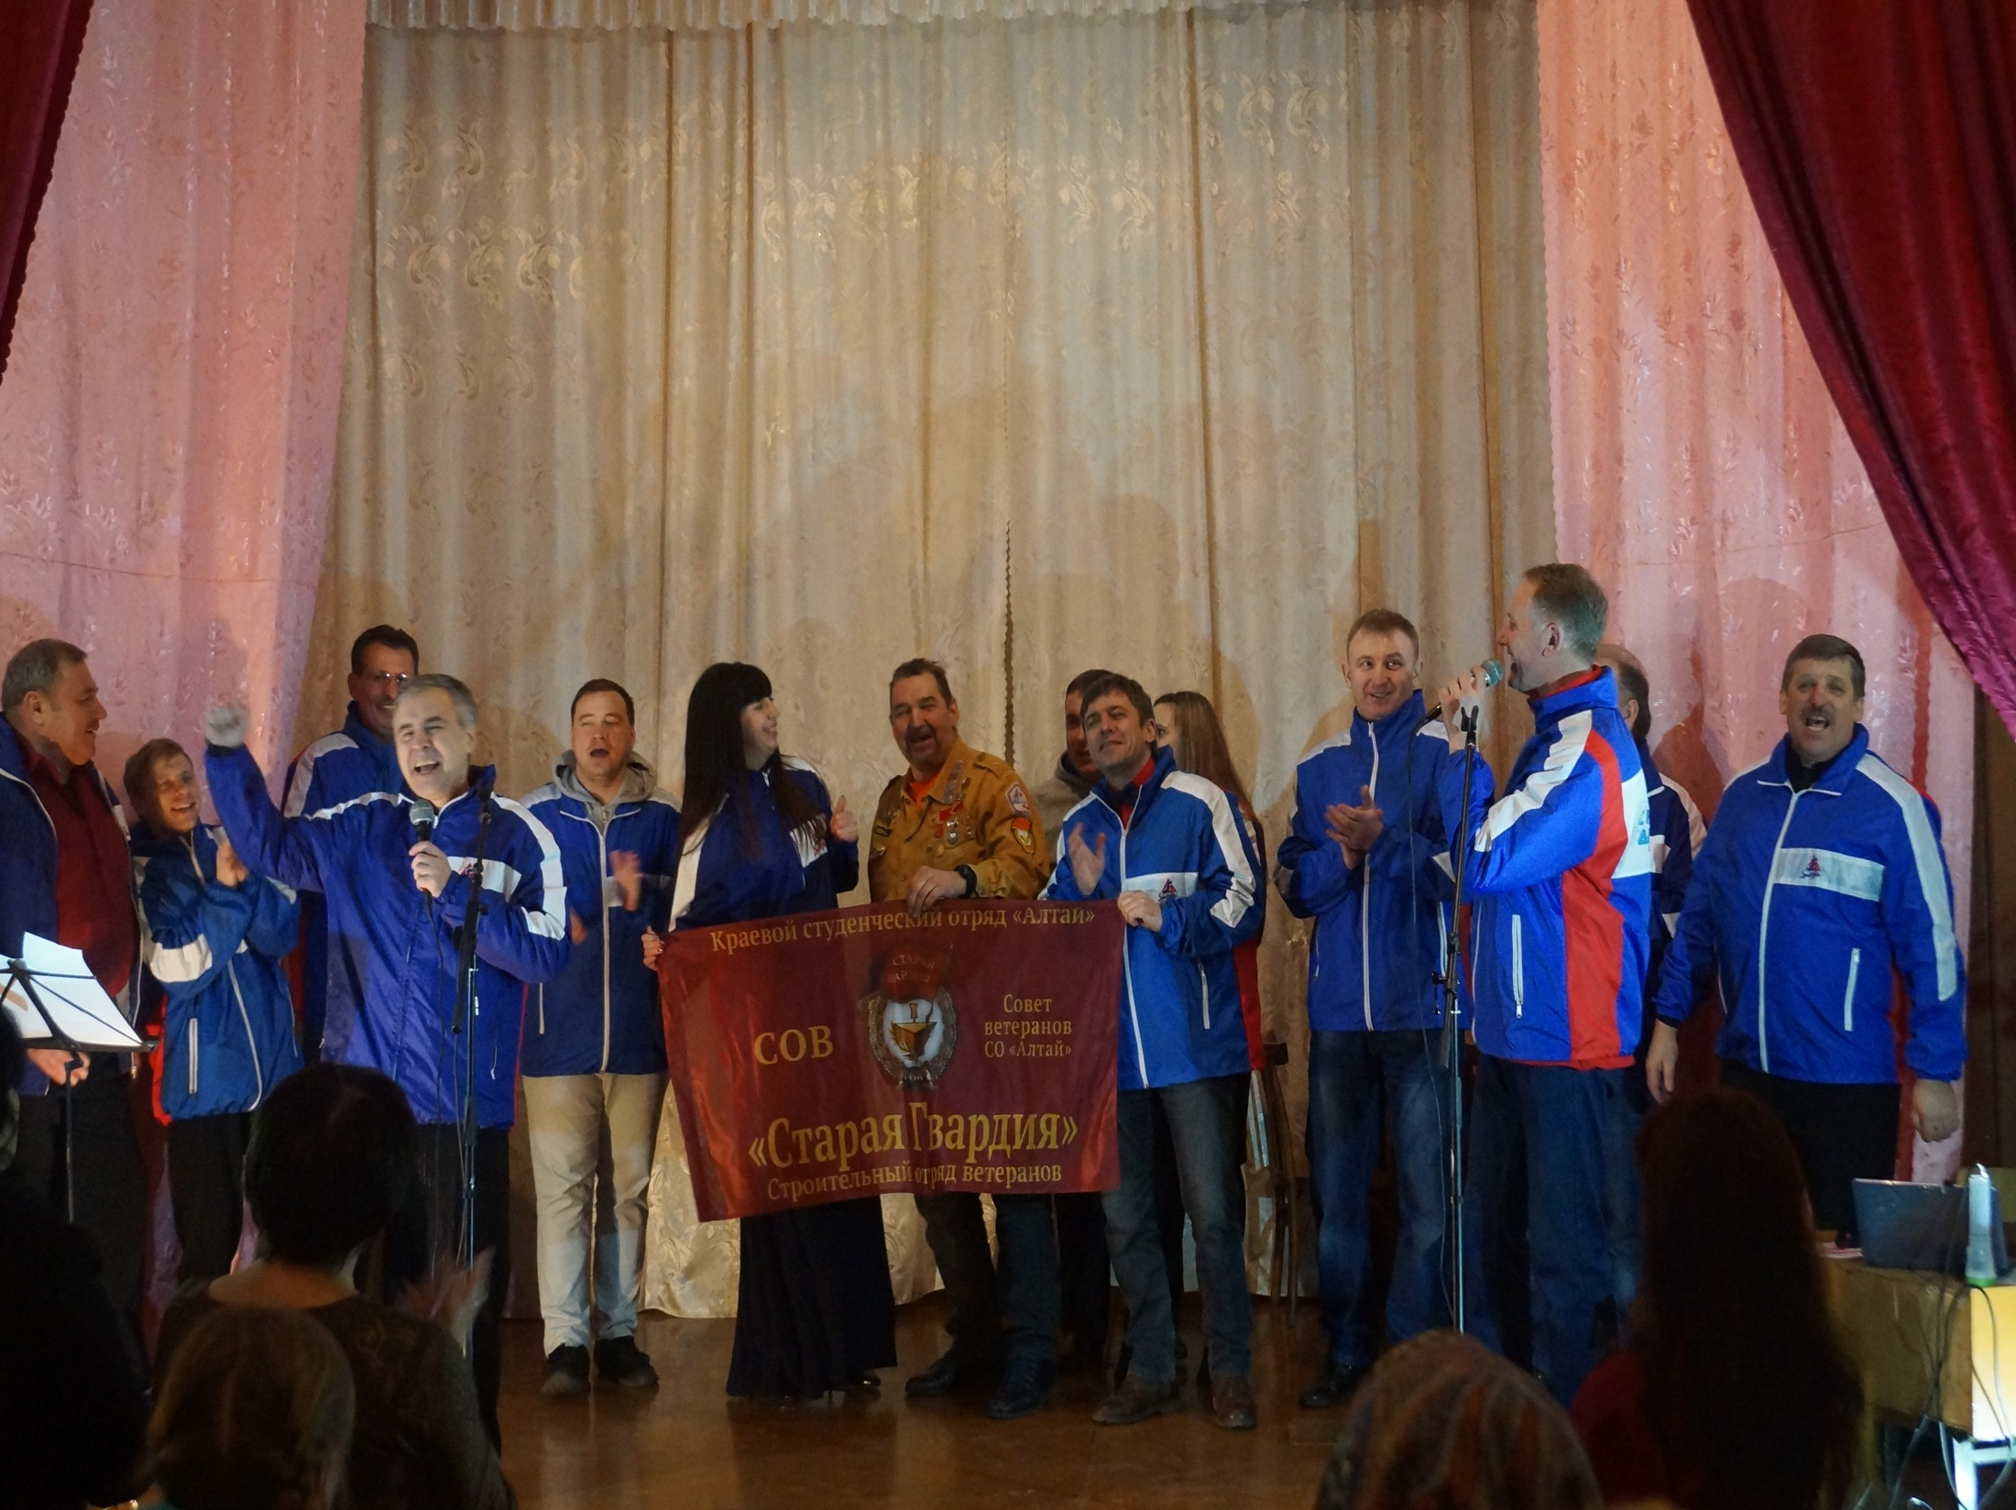
Отряд Снежного десанта «Старая Гвардия»

Slide 13
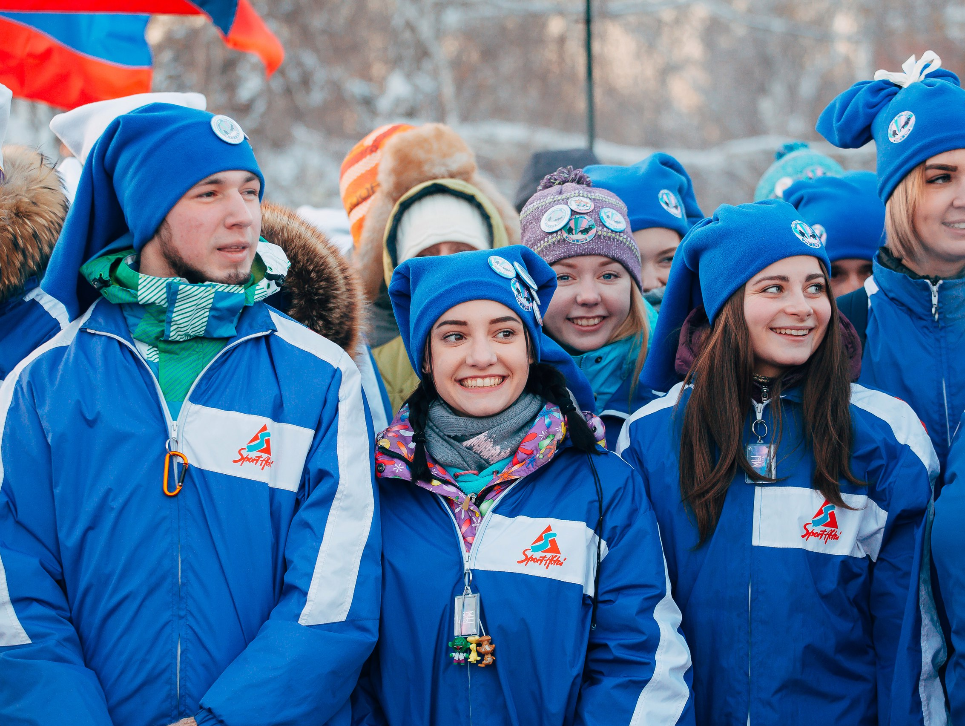
За время проведения акции отрядами была проделана следующая работа :
* оказана помощь на 868 социально значимых объектах;
* оказана помощь ветеранам ВОВ, труженикам тыла и детям войны по 349 адресам;
* оказана адресная помощь пенсионерам по 1382 адресам;
* оказана адресная помощь людям с ограниченными возможностями по 461 адресам;
* проведено 914 профориентационных встреч с учащимися;
* прочитано 1947 лекций по здоровому образу жизни, избирательному праву, молодежной политике, профилактике ВИЧ и СПИД, алкогольной зависимости, наркомании и табакокурения, российскому движению школьников;

Slide 14
За время проведения акции отрядами была проделана следующая работа :
* проведено 246 юридических консультаций;
* проведено 1355 мастер-классов с детьми по прикладному творчеству;
* организованно 1770 игр со школьниками младших классов;
* организовано 1770 концертов и более 1000 дискотек для местного населения.
Бойцами отрядов были проведены спортивные
состязания (товарищеские матчи) по волейболу, баскетболу, настольному теннису, футболу, пионерболу, бильярду, стритболу, хоккею, стрельбе, шахматам. Также были организованы веселые эстафеты, лыжные эстафеты, игры с детьми. Всего организовано и проведено более 941 товарищеских встреч.

Slide 15
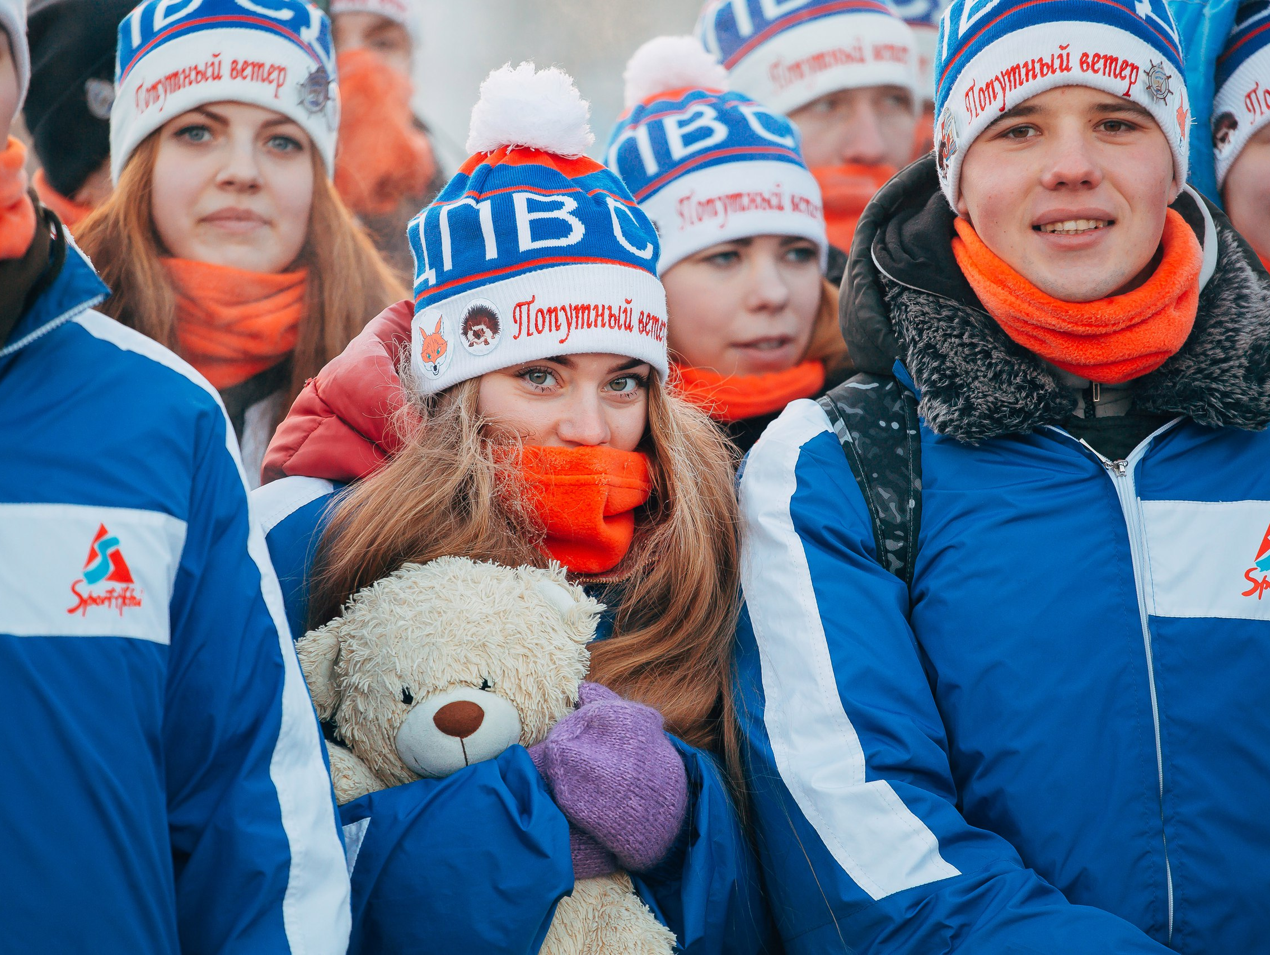
Спасибо за внимание!

